Slide 1
PTB
Portal Trim Basket

Slide 2
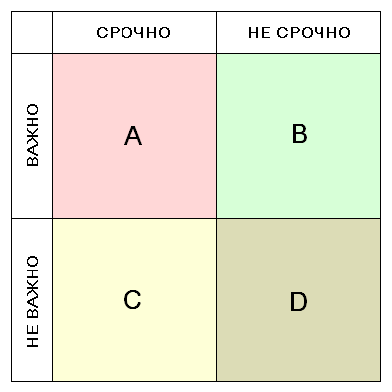
Проблема
В мире есть множество инструментов для управления задачами и проектами, но ни одно из них не формирует задачи в матрицу приоритетов Эйзенхауэра
Матрица Эйзенхауэра – удобный инструмент для выявления более приоритетных задач

Slide 3

Что такое PTB?
инструмент для управления задачами и проектами

Slide 4
Какие возможности у PTB?
создание задач
назначение ответственных
отслеживание прогресса выполнения
указание срочности и приоритетов (матрица Эйзенхауэра)
напоминание о задачах

Slide 5
Кому нужен PTB?
Менеджерам и работникам проектов
Людям, желающим грамотно планировать своё время

Slide 6
Кто делает PTB?
Норин Максим Александрович, менеджер и разработчик
Хайруллина Альфия Маратовна, разработчик и тестировщик

Slide 7
Спасибо за внимание

